Slide 1


Espacio para título
LINEAMIENTO AIEPI EN ACTORES SOCIALES
PLAN DE INTERVENCIONES COLECTIVAS - GESTIÓN EN SALUD PÚBLICA
SECRETARÍA DE SALUD PÚBLICA

Slide 2

DEFINICIONES
Estrategia de Salud Infantil que busca mejorar la calidad de vida de los niños – niñas menores de cinco años incluido la Gestante.
Impulsada por la OMS - OPS
Atención Integrada a
las Enfermedades
Prevalentes en la
Infancia
AIEPI
Enfermedades Prevalentes en la Infancia
IRA – EDA
INMUNOPREVENIBLES
Caries
Desnutrición

Slide 3
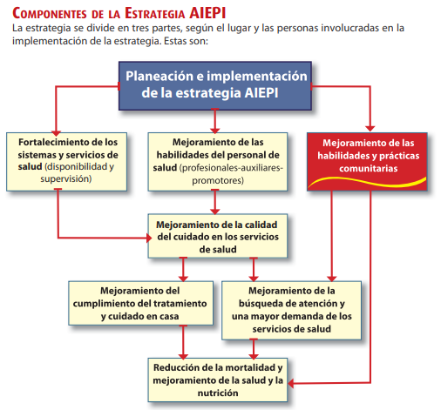
El componente comunitario propone que las FAMILIAS incorporen PRÁCTICAS SALUDABLES para el desarrollo seguro del niño protegiendo su crecimiento sano, previniendo para que no se enfermen, dando CUIDADOS ADECUADOS en el hogar cuando están enfermos, DETECTANDO OPORTUNAMENTE SIGNOS que manifiestan que requieren TRATAMIENTO INMEDIATO PARA BUSCAR AYUDA.

Slide 4

ESTRATEGIA
ATENCIÓN INTEGRADA ENFERMEDADES PREVALENTES EN LA INFANCIA
Articulación entre lideres en salud, actores sociales y comunidad para proteger la salud infantil en el entorno

Slide 5
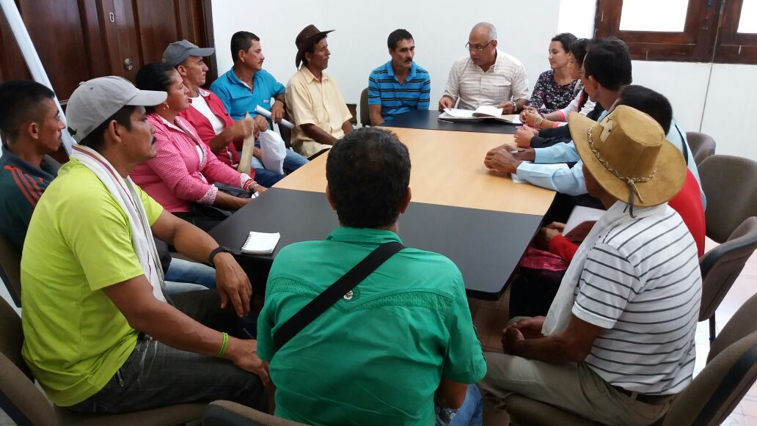
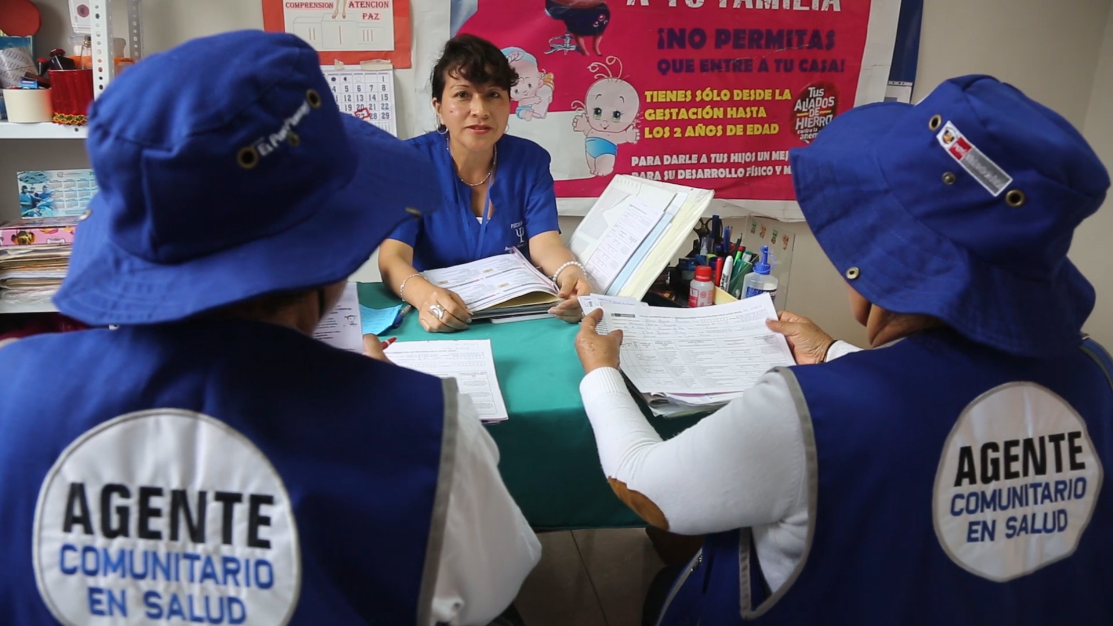

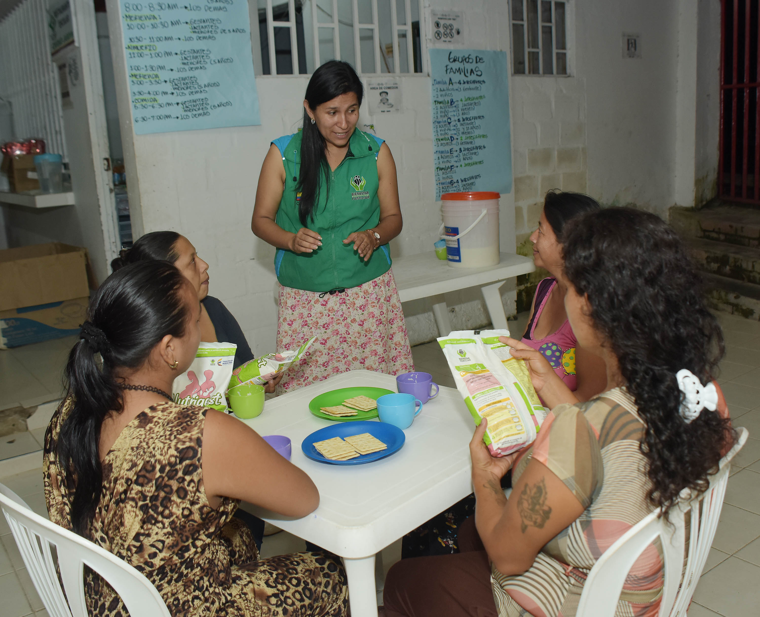
POBLACIÓN A LA QUE VA DIRIGIDO
Actores sociales (lideres JAC, ediles, madres comunitarias, operadores ICBF)
Familias
Cuidadores de Niños y Niñas menores de 5 años

Slide 6



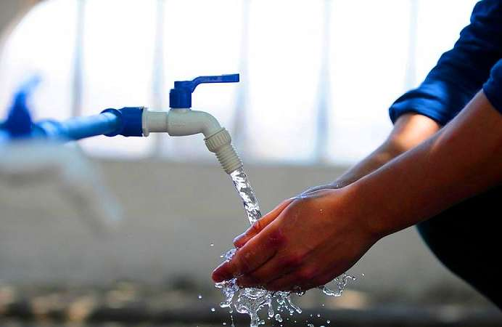
PROFESIONALES RESPONSABLES DEL DESARROLLO DEL LINEAMIENTO
Trabajador Social
Nutricionista
Enfermera
Odontólogo
Técnico en Saneamiento

Slide 7

DOCUMENTOS ANEXOS
Pre test
Post test
Lineamientos técnicos operativos AIEPI – PAI – ETMI Plus – Guías GABA – Hacía una Vivienda Saludable
Unidades didácticas

Slide 8
META
META | NOMBRE DEL INDICADOR | META RESULTADO
Un Grupo AIEPI de Actores Sociales con proceso formativo | # de Grupos de actores sociales con proceso formativo | Grupo de actores sociales certificado en la Estrategia AIEPI

Slide 9
CRITERIOS PARA EL CUMPLIMIENTO DE LA META
ENTORNO | CORTE 1 |  | CORTE 2 |  | CORTE 3
 | Abril a Junio |  | Julio - Agosto |  | Sep - Oct
C | META | CRITERIO | META | CRITERIO | META | CRITERIO
Comunitario | 1 | 4 sesiones educativas sesión 1obligatorio (aplicar pre test) | 1 | 7 Sesiones educativas | 1 | 10 sesiones educativas (aplicar pos test)

Slide 10



DESARROLLO DEL LINEAMIENTO
GESTION PARA EL DESARROLLO DEL LINEAMIENTO

Slide 11
ACTIVIDAD | DURACION | TEMATICA | OBSERVACIONES | MODULO SICAPS | GRUPO PRIORIZADO | PROGRAMA
GESTIÓN Profesional Trabajo Social | 6 horas | -Mapeo de actores por territorio -Realizar acercamiento e identificación de actores sociales (lideres JAC, ediles, madres comunitarias, operadores ICBF) y cuidadores de niños menores de 5 años -Presentar la Estrategia AIEPI Comunitario. -Conformar un grupo de 10 a 12 participantes de los actores sociales identificados. Gestionar sitio de reunión - Encuentro grupal para Planeación, cronograma para las 10 sesiones | Acercamiento e identificación de lideres, resaltar la importancia del proceso formativo certificado La actividad incluye la elaboración del Mapeo de actores. Acta de reunión, lista de asistencia y evidencia fotográfica Aplicación de Pretest | Actividades | Enfermedades Asociadas por Salubridad | AIEPI

Slide 12
ACTIVIDAD | DURACION | TEMATICA | OBSERVACIONES | MODULO SICAPS | GRUPO PRIORIZADO | PROGRAMA
EDUCATIVA GRUPAL Profesional Nutrición | 2 horas | Sesión 1: Prácticas Clave 1, 2 y 3 Lactancia Materna Exclusiva, Posiciones al Lactar, Alimentación Complementaria | Soporte: Cargue en SICAPS en el módulo de actividades y registro digital (según indicación) Listado de asistencia actividad grupal en físico. Anexar unidad didáctica –evidencia fotográfica | Actividades | Enfermedades Asociadas por Salubridad | AIEPI
EDUCATIVA GRUPAL Profesional Enfermería | 2 horas | Sesión 2: Prácticas Clave 4 Y 5. Estimulación Temprana Y Desarrollo Mental. – motricidad gruesa, lenguaje, comunicación Importancia de la Vacunación – esquema nacional. Puntos de vacunación | Soporte: Cargue en SICAPS en el módulo de actividades y registro digital (según indicación) Listado de asistencia actividad grupal en físico. Anexar unidad didáctica –evidencia fotográfica | Actividades | Enfermedades Asociadas por Salubridad | AIEPI

Slide 13
ACTIVIDAD | DURACION | TEMATICA | OBSERVACIONES | MODULO SICAPS | GRUPO PRIORIZADO | PROGRAMA
EDUCATIVA GRUPAL Técnico en Saneamiento | 2 horas | Sesión 3: Prácticas Clave 6, 7 y 10 Saneamiento Básico de la Vivienda Agua potable - Higiene de la vivienda - control de plagas Prevención de Dengue, Fiebre Amarilla y Tuberculosis | Soporte: Cargue en SICAPS en el módulo de actividades y registro digital (según indicación) Listado de asistencia actividad grupal en físico. Anexar unidad didáctica –evidencia fotográfica | Actividades | Enfermedades Asociadas por Salubridad | AIEPI
EDUCATIVA GRUPAL Profesional Odontología | 2 horas | Sesión 4: Práctica Clave 9. SALUD ORAL Higiene y cuidados bucodentales en gestantes, niños y niñas menores de seis (6) años Enfermedades bucodentales Recomendaciones para una buena salud oral | Soporte: Cargue en SICAPS en el módulo de actividades y registro digital (según indicación) Listado de asistencia actividad grupal en físico. Anexar unidad didáctica –evidencia fotográfica | Actividades | Enfermedades Asociadas por Salubridad | AIEPI

Slide 14
ACTIVIDAD | DURACION | TEMATICA | OBSERVACIONES | MODULO SICAPS | GRUPO PRIORIZADO | PROGRAMA
EDUCATIVA GRUPAL Profesional Enfermería | 2 horas | Sesión 5. Práctica 8 y 14: Prevención De Enfermedades De Transmisión Sexual : Signos y síntomas, prevención, manejo y control de VIH - SIFILIS - Hepatitis B (transmisión vertical Madre - Hijo) Importancia del Control Prenatal. Uso adecuado del Preservativo | Soporte: Cargue en SICAPS en el módulo de actividades y registro digital (según indicación) Listado de asistencia actividad grupal en físico. Anexar unidad didáctica –evidencia fotográfica | Actividades | Enfermedades Asociadas por Salubridad | AIEPI
EDUCATIVA GRUPAL Profesional Enfermería | 2 horas | Sesión 6: Práctica 10. Prevención de Enfermedades Infectocontagiosas en la Comunidad Signos y síntomas, manejo y control de DENGUE TUBERCULOSIS Factores de riesgo y factores protectores Orientación para asistencia médica | Soporte: Cargue en SICAPS en el módulo de actividades y registro digital (según indicación) Listado de asistencia actividad grupal en físico. Anexar unidad didáctica –evidencia fotográfica | Actividades | Enfermedades Asociadas por Salubridad | AIEPI

Slide 15
ACTIVIDAD | DURACION | TEMATICA | OBSERVACIONES | MODULO SICAPS | GRUPO PRIORIZADO | PROGRAMA
EDUCATIVA GRUPAL Profesional Enfermería | 2 horas | Sesión 7. Prácticas 11, 12, 13. Prevención Enfermedades Infectocontagiosas en la Infancia Signos y síntomas IRA - EDA - Hepatitis A Factores protectores - cuidado en casa - identificación de signos de alarma - Atención adecuada | Soporte: Cargue en SICAPS en el módulo de actividades y registro digital (según indicación) Listado de asistencia actividad grupal en físico. Anexar unidad didáctica –evidencia fotográfica | Actividades | Enfermedades Asociadas por Salubridad | AIEPI
EDUCATIVA GRUPAL Profesional Enfermería | 2 horas | Sesión 8: Práctica 16 y 17. Prevención de Enfermedades Infectocontagiosas IRA – EDA Signos de alarma Atención médica inmediata Cumplimiento del tratamiento médico y seguimiento a la evolución de la enfermedad Cuidado de la tos Taller de lavado de manos | Soporte: Cargue en SICAPS en el módulo de actividades y registro digital (según indicación) Listado de asistencia actividad grupal en físico. Anexar unidad didáctica –evidencia fotográfica | Actividades | Enfermedades Asociadas por Salubridad | AIEPI

Slide 16
ACTIVIDAD | DURACION | TEMATICA | OBSERVACIONES | MODULO SICAPS | GRUPO PRIORIZADO | PROGRAMA
EDUCATIVA GRUPAL Profesional Enfermería | 2 horas | Sesión 9: Práctica 18. CUIDADO DE LA GESTANTE Y EL RECIÉN NACIDO Ruta de atención Materno perinatal - Importancia del Control Prenatal - Signos de alarma durante la Gestación Cuidado del recién nacido Cuando buscar atención médica inmediata Ingreso a la Ruta de atención en la primera infancia | Soporte: Cargue en SICAPS en el módulo de actividades y registro digital (según indicación) Listado de asistencia actividad grupal en físico. Anexar unidad didáctica –evidencia fotográfica | Actividades | Enfermedades Asociadas por Salubridad | AIEPI
EDUCATIVA GRUPAL Profesional Trabajo Social | 2 horas | Sesión 10: ACTIVIDAD DE CIERRE DEL PROCESO Taller para terminación del proceso Aplicación Postest Aplicación encuesta de satisfacción Entrega de certificados | Soporte: -Cargue en SICAPS -Registro de asistencia grupal -Evidencia fotográfica -Encuesta de satisfacción SICAPS - Aplicar Postest -Informe de análisis de los resultados del postest. | Actividades | Enfermedades Asociadas por Salubridad | AIEPI

Slide 17
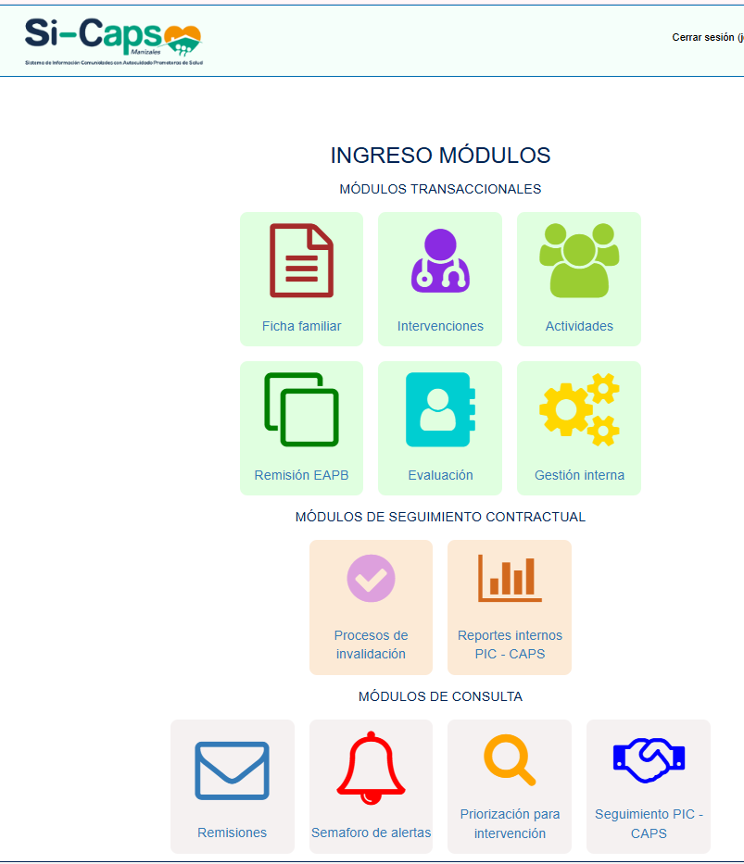
CARGUE A SI - CAPS
https://capsmanizales.com/aps/frontend/web/aps-persona-dato-basico/create
Actividad 44154 – 53090

Slide 18
RETROALIMENTACION 2024
En el año anterior no se realizó la conformación de grupos como se había establecido, se realizaron actividades educativas grupales con Padres de familia beneficiarios de los CDI en diferentes comunas, como procesos aislados.
El Técnico en saneamiento no se enfocó en las temáticas establecidas, realizó actividades individuales

Slide 19


Slide 20


